Slide 1
Paper-Übung: Entwickle einen Chatbot mit Klick-Struktur

Slide 2
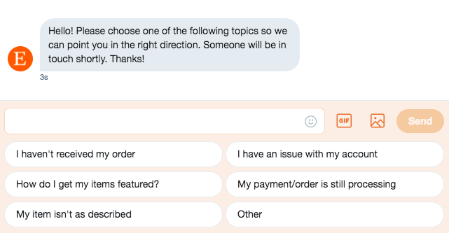
Chatbots mit Klickstruktur
Fixe Buttons
Man kann nur zwischen vordefinierten Optionen wählen

Slide 3
Entwickle einen Chatbot
Suche nach einem Thema, auf das sich der Chatbot spezialisieren soll. Möchtest du damit einen Friseurtermin buchen? Möchtest du Pizza bestellen? Soll er die Rolle eines Therapeuten übernehmen?
Wenn du dich für einen Chatbot-Typ entschieden hast, musst du dir überlegen, welche Aufgaben dieser Chatbot übernehmen soll.
Im nächsten Schritt musst du ein Flussdiagramm erstellen, in dem alle Informationen abgefragt werden.

Slide 4
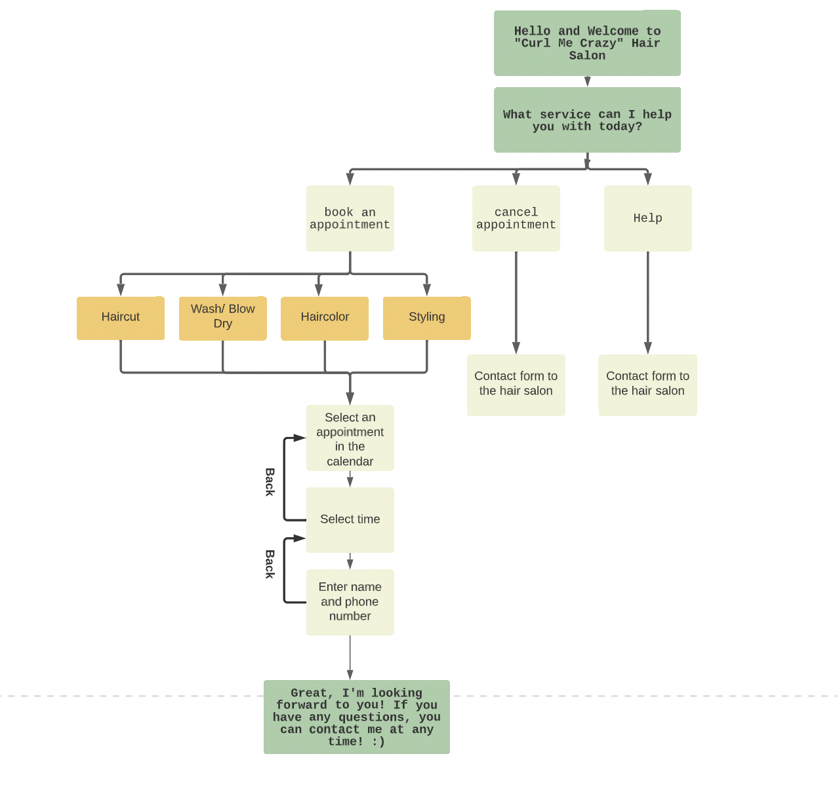

Slide 5
So baust du ein Flussdiagramm
Beginne mit Stift und Papier und zeichne dein Flussdiagramm. Du kannst Haftnotizen aufkleben oder Skizzen mit einem Bleistift auf einem großen Papier zeichnen.
Stelle sicher, dass alle Entscheidungsprozesse sinnvoll sind und man nicht in einer Schleife landet, aus der die Nutzer*innen nicht mehr herauskommen.
Vermeide Sackgassen bei den Auswahlmöglichkeiten!
Halte das Diagramm so einfach wie möglich!
Vergiss nicht, einen Schlusssatz einzufügen!

Slide 6
Zusätzliche Aufgaben
Du kannst dir auch eine eigene Persönlichkeit für deinen Chatbot ausdenken, damit dieser authentischer wirkt
Stell dir eine bestimmte Person vor und versuche, diese Charaktereigenschaften auf die Aussagen deines Bots zu übertragen
Vergiss nicht, dass der Charakter deines Chatbots auch zu dem (fiktiven) Unternehmen passen sollte, für das du ihn entwickelst

Slide 7
Wenn dein Chatbot fertig ist, tausche die Ideen mit einer anderen Gruppe aus und spiele den Chatbot durch! Macht alles Sinn oder gibt es Probleme beim durchführen von Aufträgen?

